Slide 1
100 anos: Boa nova em novos tempos!
CENTENÁRIO
1915 - 2015

Slide 2
DADOS GERAIS
Paróquias e Áreas Pastorais: 145
Santuários: 6
Padres Diocesanos: 221
Padres Religiosos: 186
Congregações e Institutos Religiosos Masculinos: 29
Congregações e Institutos Religiosos Femininos: 65
Diáconos Permanentes: 21
Seminaristas: 24 (propedêutico), 39 (filosofia),
Organismos: Cúria, Secretariado de Pastoral, Cáritas, Centro de Defesa e Promoção dos Direitos Humanos, Tribunal Eclesiástico, Escola de Pastoral Catequética, Faculdade Católica de Fortaleza, Previdência do Clero, Setor Juventude, Conselho Missionário, Fórum Arquidiocesano de Movimentos Eclesiais, Conselho de Leigos, Curso de Verão, Equipe de Campanhas, Fundo de Solidariedade, Comunidades Eclesiais de Base.
Pastorais: 22
Movimentos eclesiais: 10
Associações religiosas: 11
Serviços eclesiais: 07
Comunidades novas: 16

Slide 3
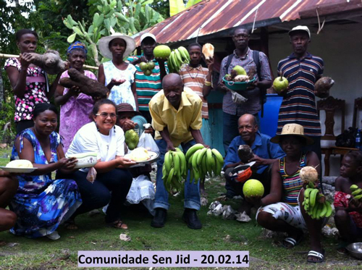
CÁRITAS
Isabel Forte, da Cáritas de Fortaleza, em Missão Ad-gentes no Haiti.

Slide 4
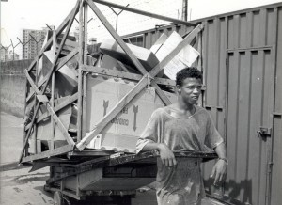
Economia solidária com jovens.

Slide 5
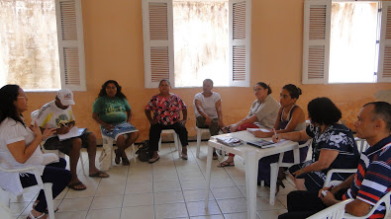
Rede de Catadores.

Slide 6
Banda de Lata com filhos de catadores do Jangurussu

Slide 7
Visita ao lixão de Pacatuba

Slide 8
Juventude Cáritas

Slide 9
Campanha da Cáritas Internacional para a erradicação da fome

Slide 10
Semana de Solidariedade promovida anualmente

Slide 11
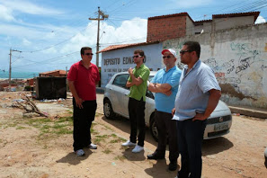
CENTRO DE DEFESA
E PROMOÇÃO DOS DIREITOS HUMANOS
Visita à Comunidade Alto da Paz

Slide 12
Visita no Alto da Paz

Slide 13
Subsídios produzidos pelo Centro de Defesa

Slide 14
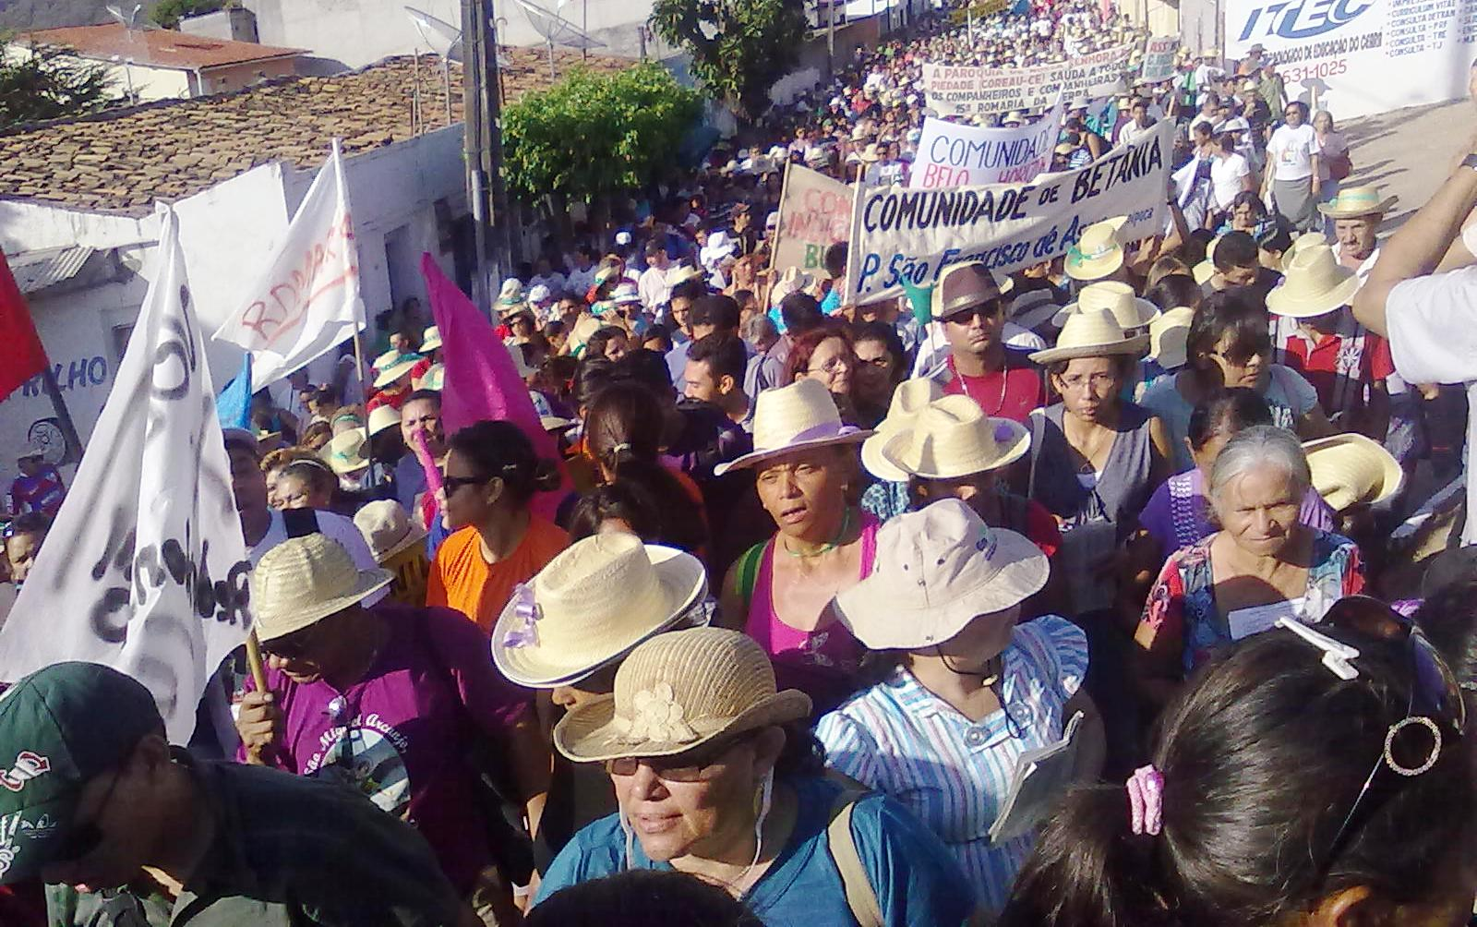
CEBs
Comunidades Eclesiais de Base
Romaria das CEBs

Slide 15
Capacitação para Formadores

Slide 16
Pastoral da Comunicação
Coletiva de Imprensa do Ano Centenário

Slide 17
Cobertura de eventos da Arquidiocese

Slide 18
Reunião da Coordenação

Slide 19
Cobertura de eventos da Arquidiocese

Slide 20
Pastoral da Mulher Marginalizada
Encontro de articuladores

Slide 21
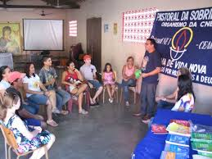
Pastoral da Sobriedade
Encontro de Formação

Slide 22
Pastoral Afro
Reunião da Coordenação

Slide 23
Missa Afro

Slide 24
Pastoral Carcerária
Visita ao Presídio

Slide 25
Assembleia de Agentes

Slide 26
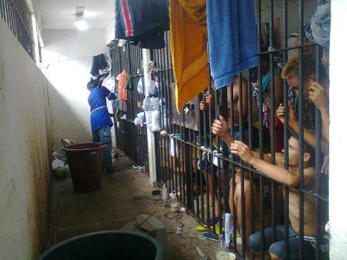
Pastoral Carcerária denuncia lotação em presídio

Slide 27
Pastoral da AIDS
Assembleia anual

Slide 28
Missa na TVC

Slide 29
Pastoral da Juventude
Jovens são apresentados à comunidade paroquial

Slide 30
Ampliada Nacional da Pastoral da Juventude

Slide 31
Reunião de preparação da peregrinação dos símbolos da JMJ

Slide 32
Pastoral da Saúde
Encontro de Formação

Slide 33
Articulação

Slide 34
Dom Vasconcelos visita doentes assistidos pela Pastoral da Saúde

Slide 35
Pastoral da Terra
Romaria da Terra

Slide 36
Reunião de articulação

Slide 37
Pastoral do Idoso
Atendimento médico ao público idoso

Slide 38
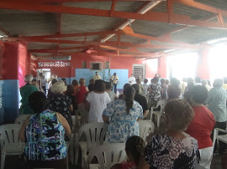
Convivência com o idoso

Slide 39
Convivência com o idoso

Slide 40
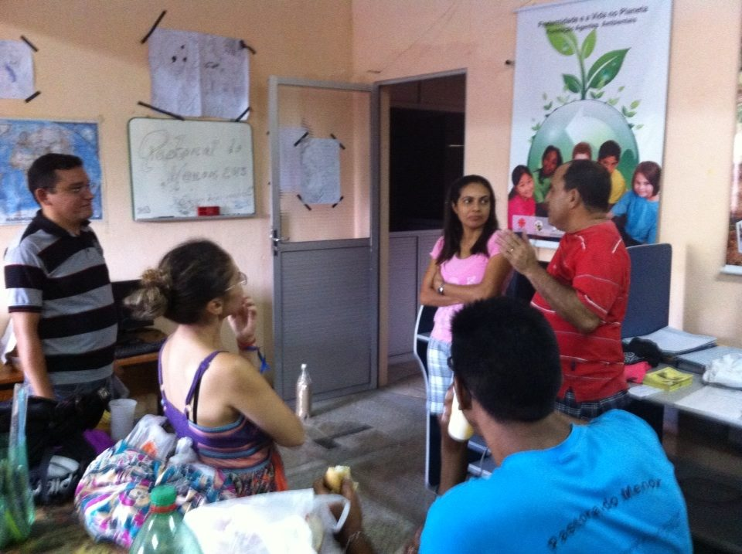
Pastoral do Menor
Grupo na Granja Portugal

Slide 41
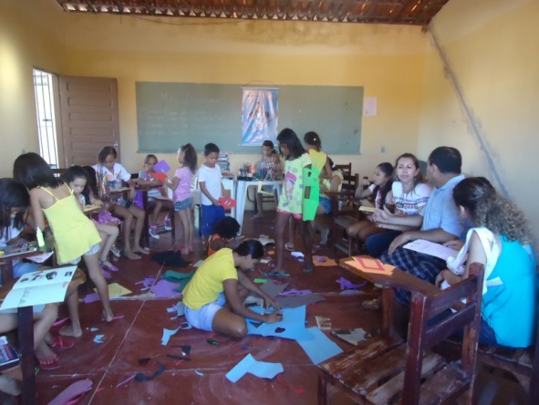
Grupo no Tancredo Neves

Slide 42
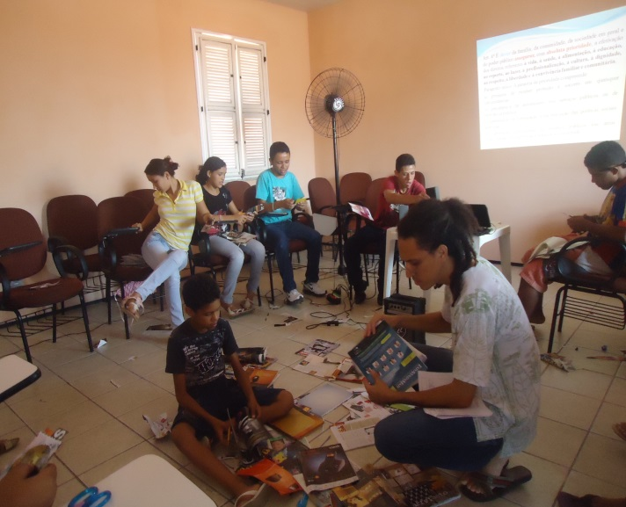
Formação com crianças sobre o ECA

Slide 43
Pastoral do Migrante
Religiosas atendem migrantes

Slide 44
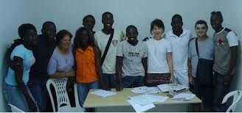
Reunião de articulação

Slide 45
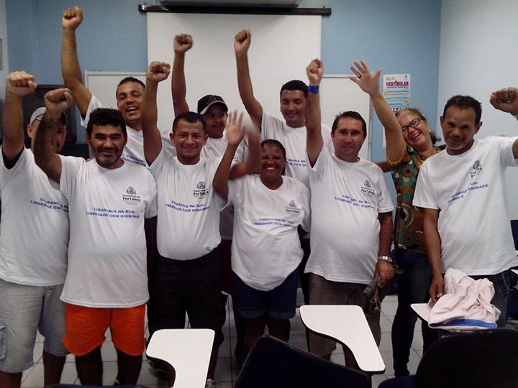
Pastoral do Povo da Rua
Pesquisa PPR

Slide 46
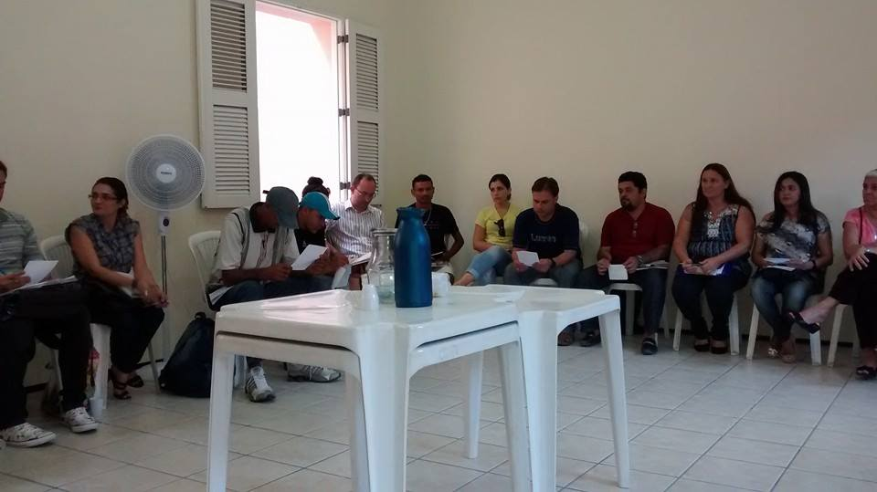
Fórum da Rua

Slide 47
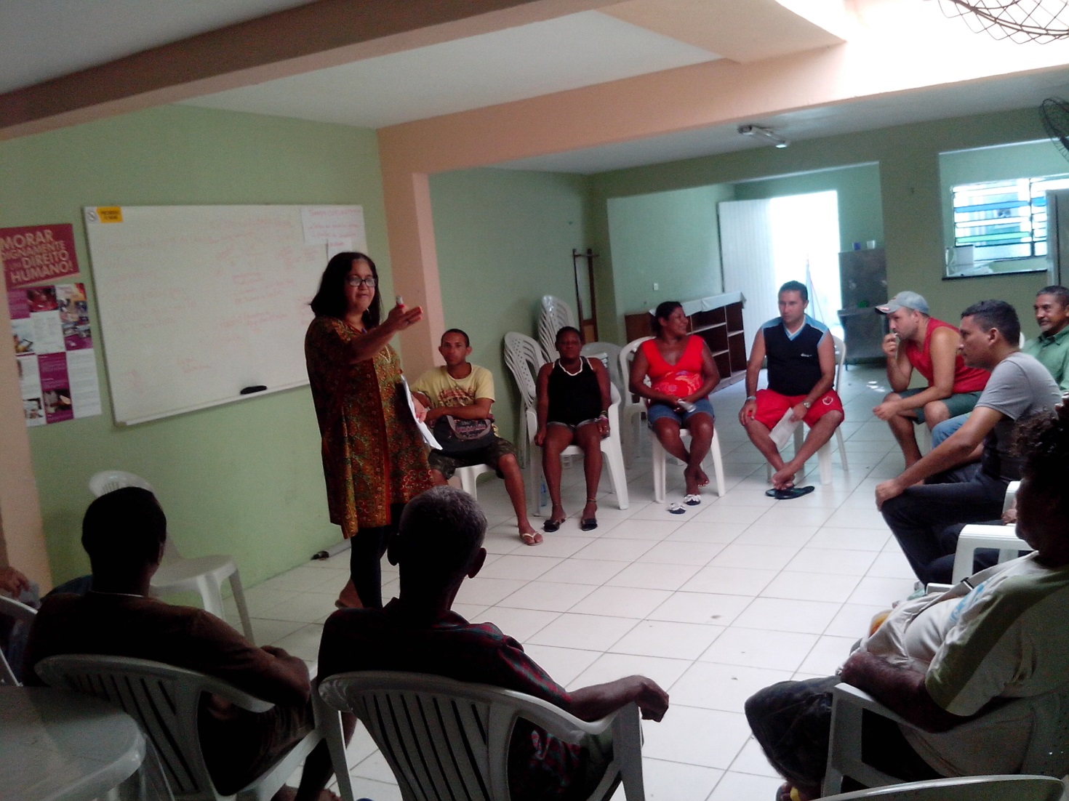
Reunião na Casa do Povo da Rua

Slide 48
Pastoral dos Surdos
Encontro de Capacitação

Slide 49
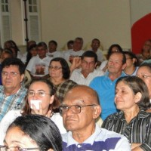
Pastoral Familiar
Encontro de grupos da Pastoral Familiar

Slide 50
Encontro Nacional da Pastoral Familiar

Slide 51
Programa de Rádio da Pastoral Familiar

Slide 52
Pastoral Indigenista
Visita à Raiz da Praia

Slide 53
Exposição sobre os povos indígenas

Slide 54
Semana Social Brasileira
Ato da Semana Social Brasileira em paróquia

Slide 55
Semana Social Brasileira em Ocara

Slide 56
Grito dos Excluídos
Grito realizado em 2013

Slide 57
Ato a favor da Constituinte para a Reforma Política no Grito

Slide 58
Grito realizado em 2014

Slide 59
Festa da Vida
Festa da Vida realizada em 2014

Slide 60
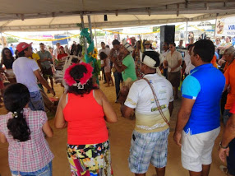
Festa da Vida realizada em 2014

Slide 61
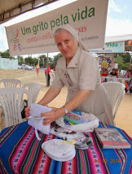
Festa da Vida realizada em 2014

Slide 62
www.arquidiocesedefortaleza.org.br
facebook.com/arqfortaleza
twitter.com/arqfortaleza
google.com/+arqfortaleza

Slide 63
Realização: Setor de Comunicação
da Arquidiocese de Fortaleza

